Slide 1


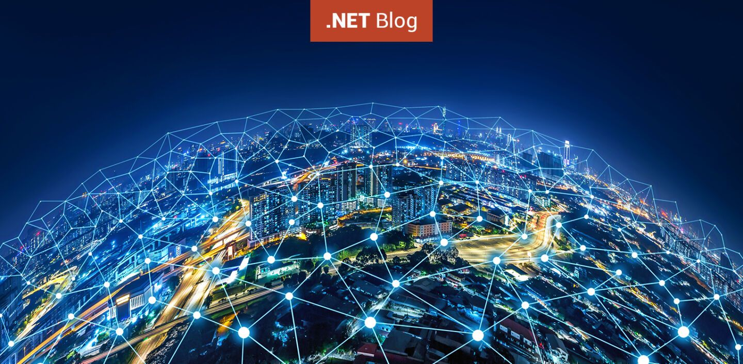
IOT (InTERNET OF THINGS)
Egemen özden
20253074

Slide 2
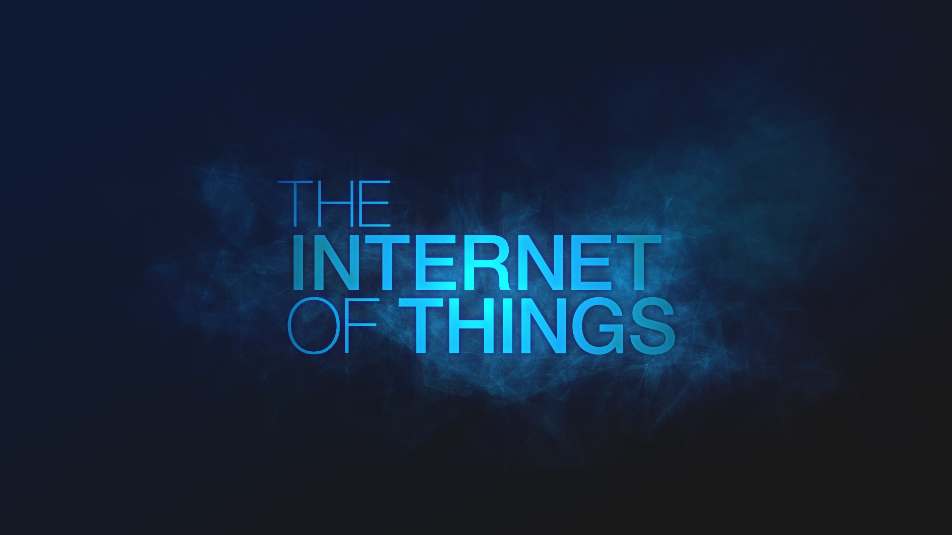
IOT Teriminin açılımı :
IoT, “Internet of Things” tabirinin kısaltmasıdır.
Nesnelerin interneti, kısaca IoT olarak bilinmektedir.

Slide 3
Iot nedir ?
Fiziksel nesnelerin birbirleriyle ya da daha büyük sistemlerle bağlantılı olduğu iletişim ağıdır.
Akıllı cihazların birbiriyle iletişime geçmesi, haberleşmesidir.
Bu haberleşme çeşitli protokoller sayesinde birbirlerine bağlanarak bulut üzerinden bilgiyi paylaşıp işleyen akıllı cihazlar arasında gerçekleşmektedir.

Slide 4
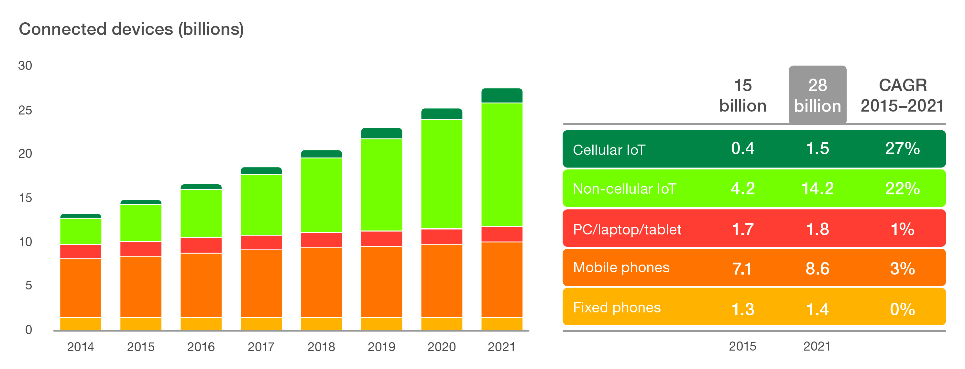

Slide 5
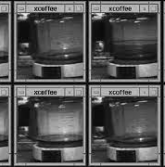
Nesnelerin interneti nasıl ortaya çıktı ?
Ilk kez Kevin Ashton tarafından 1991 senesinde ortaya atılmıştır.
Nesnelerin interneti kavramının ilk örneği;
15 akademisyen tarafından 1999 yılında kahve makinesinin çevrim içi olarak kameralı sistem sayesinde görüntülenmesidir.

Slide 6
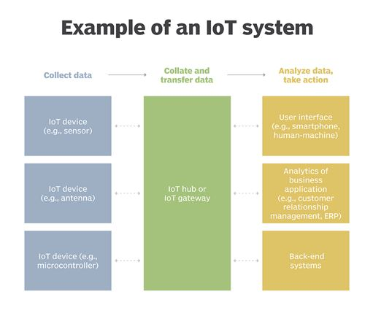
IOT NASIL ÇALIŞIR ?
Sensör verilerini toplarlar.
Verileri analiz ederler.
Diğer ilgili cihazlarla iletişim kurarlar.

Slide 7
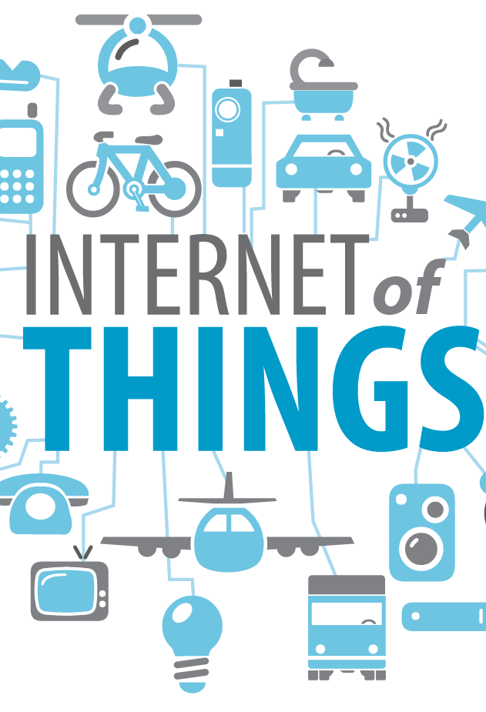
Uygulama alanları
Akıllı Mağazalar
Sağlık Uygulamaları
Ulaşım Sektörü
Tarım Sektörü
Enerji Alanında
Giyilebilir Uygulamalar
Çevre Alanında
Akıllı Ev Uygulamaları

Slide 8
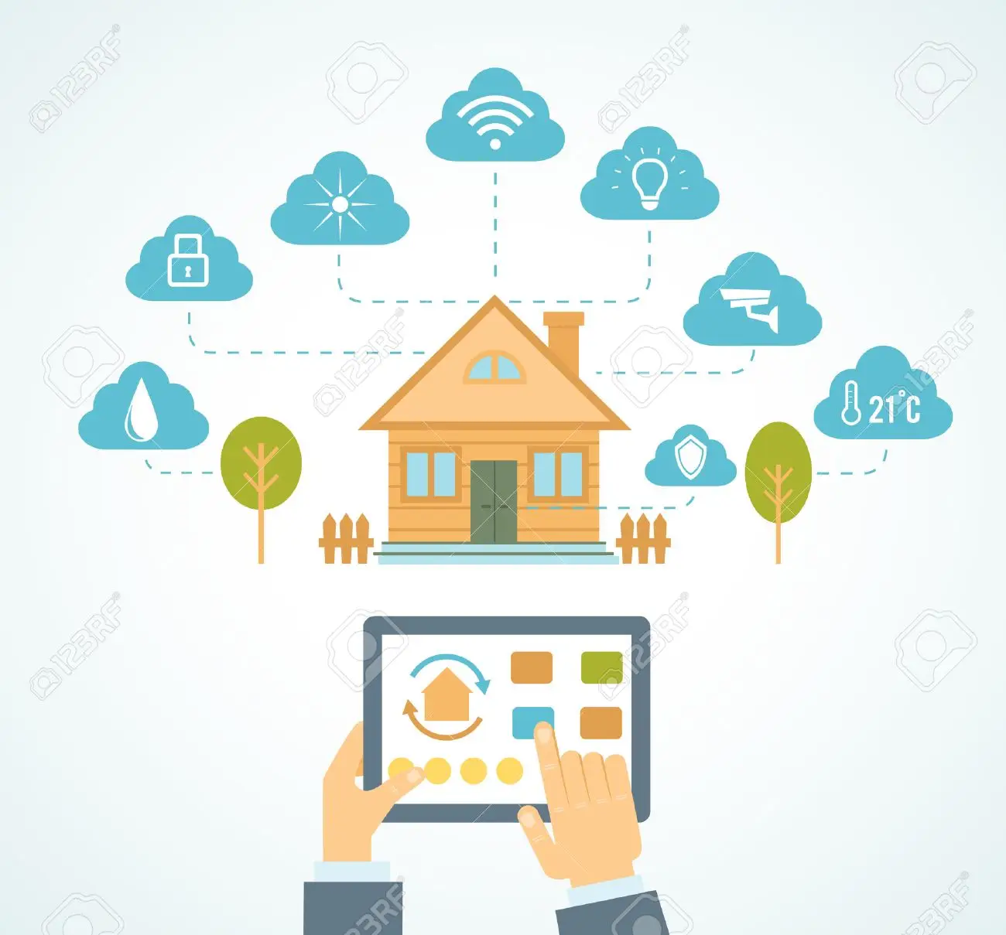
Akıllı ev, en popüler IoT örneği olarak karşımıza çıkmaktadır.
Otonom sistemlerle ev sahibinin ihtiyaçlarını karşılayan ve kişisel zevklerine göre evi şekillendiren yapılara akıllı ev denir.
Uzaktan talimatlar ile evimizi her an kontrol edebilmekte ve istediğimiz ayarları yapabilmekteyiz.
Akıllı Ev Uygulamaları

Slide 9
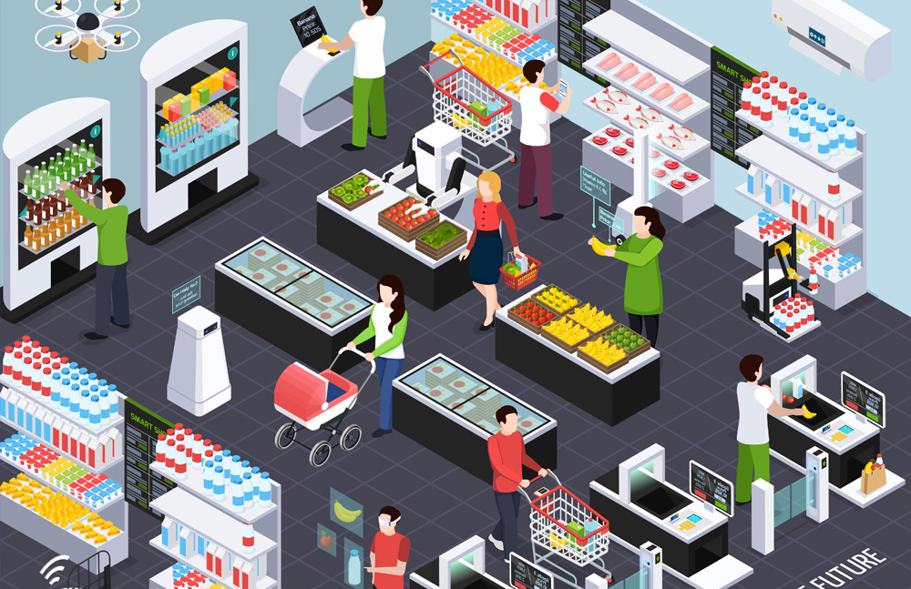
Akıllı Mağazalar
Mağazada kaç müşterinin bulunduğunu güncel olarak takip eder ve raporlar.
Müşteriler ödemelerini otomatik check-out veya kiosk'lardan yaparak, ürünleri satın alabilecek.
Hızlı, kolay ve konforlu bir alışveriş deneyimi

Slide 10
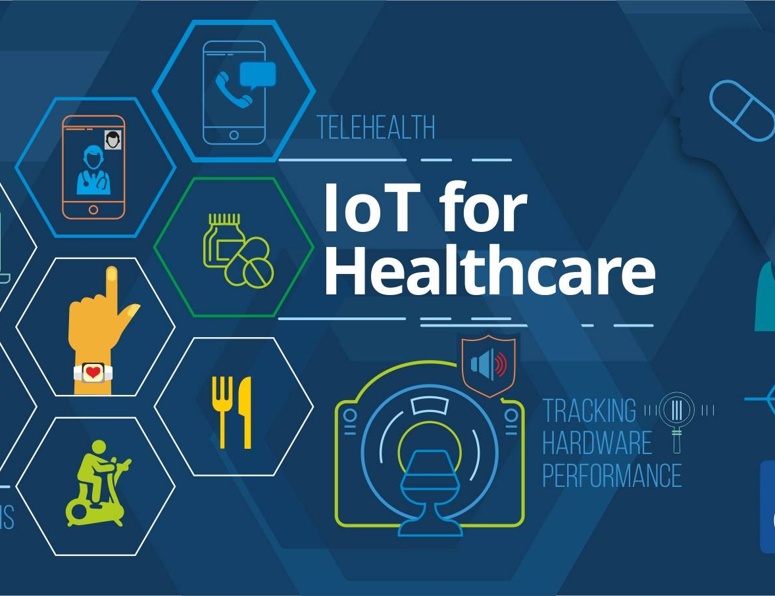
Sağlık Uygulamaları
Vücut değerlerinin takibi
Uzaktan sağlık ve aşı takip sistemi
Acil durumlarda gerekli şahıs veya kurumlara bildirim gönderme (kalp krizi vb.)

Slide 11
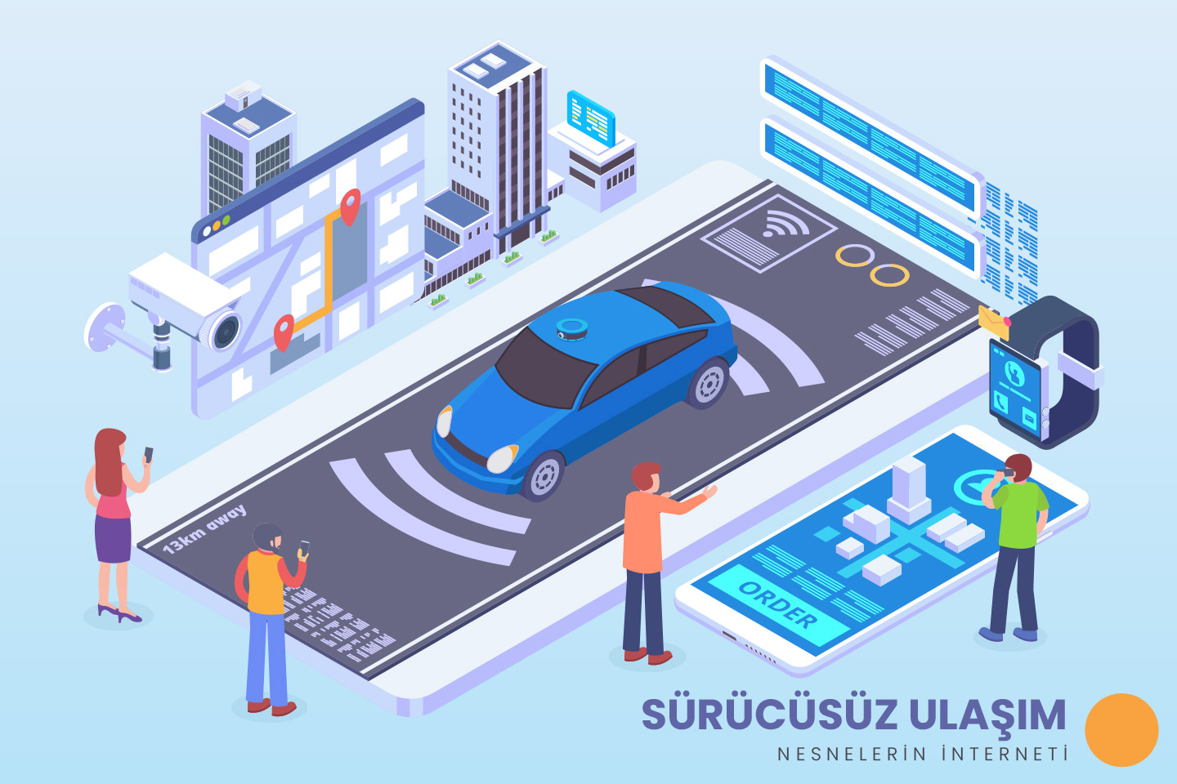
Ulaşım Sektörü
Sürücü ile araç arasındaki etkileşimi arttırmak
Akıllı park
Trafik izleme
Yol yardımı
Güvenlik
İnsansız navigasyon yöntemi

Slide 12
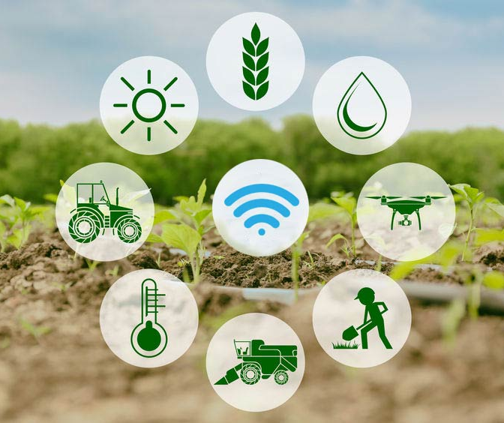
Kaliteli ve yüksek verimde ürünler üretmek
Akıllı tarım aletleri
Akıllı tarlalar
pH, CO2, sıcaklık, nem, aydınlık seviyesi, elektriksel iletkenlik gibi değerler sensörler yardımıyla ölçülür ve raporlanır.
Tarım Sektörü

Slide 13
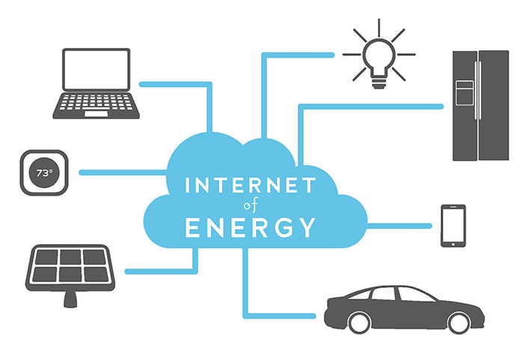
Enerji kullanımının maliyetlerini azaltıyor.
Rüzgâr türbinlerinde IoT teknolojisi
Küresel ısınma gibi büyük çaplı kirliliği daha yenilikçi yollarla en aza indirgeyebilir.
Enerjinin akıllı tüketimi sayesinde gereksiz harcama ve israftan kurtulmak mümkündür.
Enerji Alanında

Slide 14
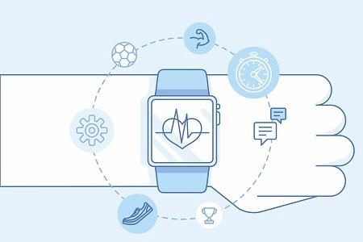
Giydiğimiz giysiler, aksesuarlar üzerlerindeki sensörler ve internet bağlantıları sayesinde sürekli internete bağlı kalmamızı sağlayacak.
Örneğin; akıllı saatler, akıllı yüzükler, Google gözlüğü, fitness bileklikleri, cihazlarınızı şarj edebilen sırt çantaları
Giyilebilir Uygulamalar

Slide 15
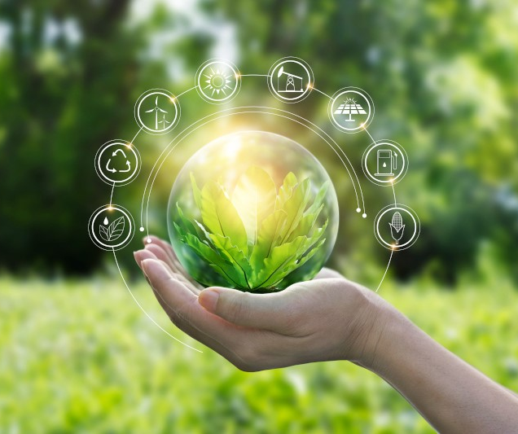
Çevre Alanında
Hava durumu, fırtına gibi konularda erken haberdar etme
Hava kirliliği konusunu da inceleyen IoT cihazlar, bu konuda çıkarımlar yapılmasını sağlıyor.
Yangın algılama sistemleri
Doğal afet erken uyarı ve tedbir sistemleri

Slide 16
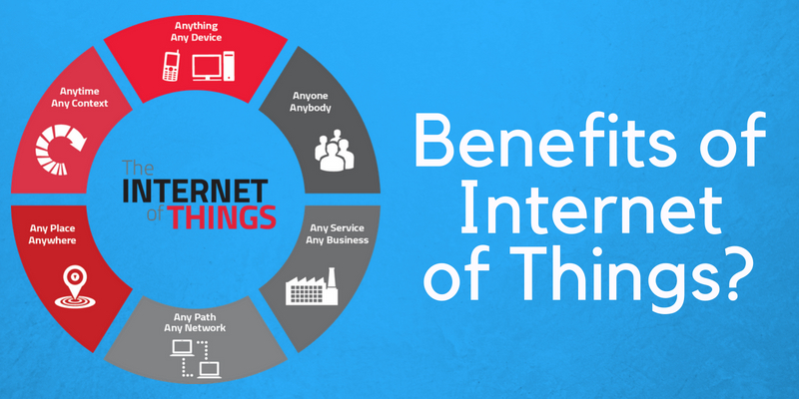
Iot sisteminin avantajları
Görevleri otomatikleştirmek, bir işletmenin hizmetlerinin kalitesini artırmaya ve insan müdahalesi ihtiyacını azaltmaya yardımcı olur.
İşletmelerin verimliliğini artırır.
Bağlı elektronik cihazlar arasında geliştirilmiş iletişim
Zamandan ve paradan tasarruf sağlar.
İnsan hatasını en aza indirir.

Slide 17
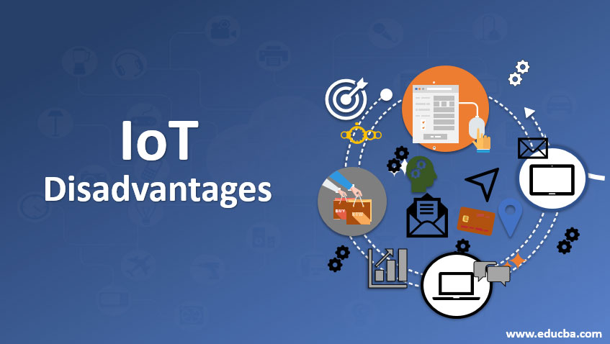
Riskleri ve dezavantajları
Bağlı cihazların sayısı arttıkça ve cihazlar arasında daha fazla bilgi paylaşıldıkça, bir bilgisayar korsanının gizli bilgileri çalma olasılığı da artar.
Farklı üreticilerin cihazlarının birbirleriyle iletişim kurması zordur.
Kuruluşların yaklaşık yüzde 20’sinin son üç yılda, en az bir IoT tabanlı saldırıya maruz kaldığı düşünülüyor.
Sistemde bir hata varsa, bağlı her cihaz muhtemelen bozulacaktır.

Slide 18
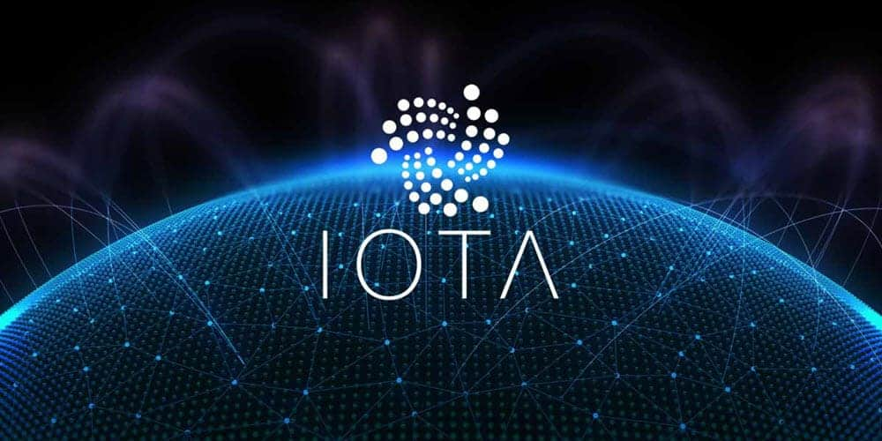

Slide 19
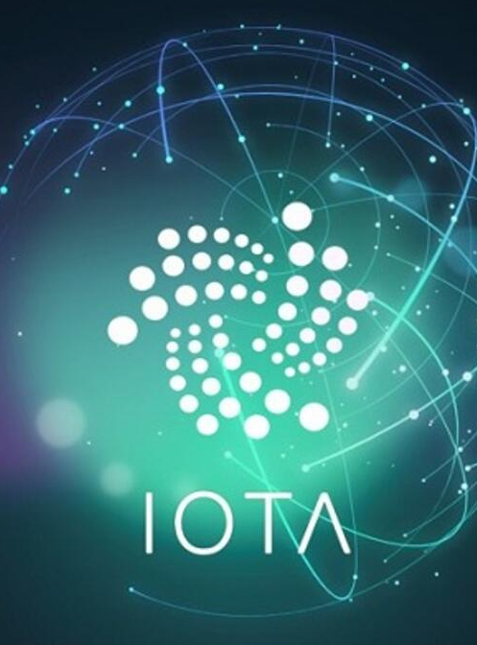
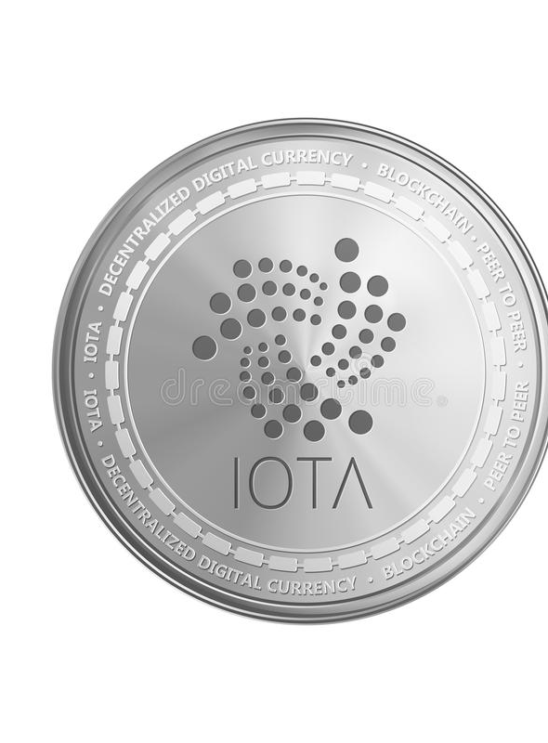
IOTA COIN NEDİR ?
IOTA, 2015 yılında David Sønstebø, Sergey Ivancheglo, Segei Pupov, Dominik Scheiner tarafından Almanya’da kurulmuştur.
IOTA nesnelerin interneti ile beraber çalışan bir kripto para olarak ortaya çıkmıştır.
Diğer kripto paralardan ayrılan özelliği işlem hızıdır.
Kilolota: 1.000 IOTA
Megalota: 1.000.000
Gigalota: 1.000.000.000
Teralota: 1.000.000.000.000
Peralota: 1.000.000.000.000.000
IOTA HESAP BİRİMLERİ:
Her para biriminin olduğu gibi IOTA ’da hesap birimlerine sahiptir. IOTA’nın en küçük hesap birimi “IOTA”dır. Diğer hesap birimleri ise şöyledir;

Slide 20
kaynakça
[1] | [Çevrimiçi]. Available: https://www.innova.com.tr/tr/blog/dijital-donusum-blog/nesnelerin-interneti-iot-nedir.
[2] | [Çevrimiçi]. Available: https://www.isbank.com.tr/blog/nesnelerin-interneti-nedir.
[3] | [Çevrimiçi]. Available: http://blog.klemsan.com.tr/nesnelerin-internetinde-iot-tarihsel-surec/ .
[4] | [Çevrimiçi]. Available: https://www.paribu.com/blog/kriptopara/6-maddede-iota-miota-nedir/#:~:text=IOTA%2C%20nesnelerin%20internetini%20geli%C5%9Ftirmek%20i%C3%A7in,A%C4%9F%C4%B1n%20kripto%20paras%C4%B1%20MIOTA'd%C4%B1r..
[5] | [Çevrimiçi]. Available: https://basarimuhendislik.com/iot-sistemi-nasil-calisir/.
[6] | [Çevrimiçi]. Available: https://www.innova.com.tr/iot/skywavestore.html.
[7] | [Çevrimiçi]. Available: https://ankaref.com/blog/nesnelerin-internetinin-kullanim-alanlari-6.
[8] | [Çevrimiçi]. Available: https://dijitalguvenlikplatformu.aksigorta.com.tr/haberler/nesnelerin-interneti-iot-nedir-bilmeniz-gereken-riskler-ve-onlemler.
[9] | [Çevrimiçi].
[10] | [Çevrimiçi]. Available: https://enkriptohaber.com/kripto-para-rehberi/iota-nedir/.
[11] | [Çevrimiçi]. Available: https://trex.com.tr/tr/bilgi-bankasi/internet-of-things-iot-nesnelerin-interneti/.
[12] | [Çevrimiçi]. Available: https://proente.com/nesnelerin-interneti-nedir/.

Slide 21
HAZIRLAYAN
Egemen Özden
20253074
Bilgisayar Mühendisliği

Slide 22
